Slide 1
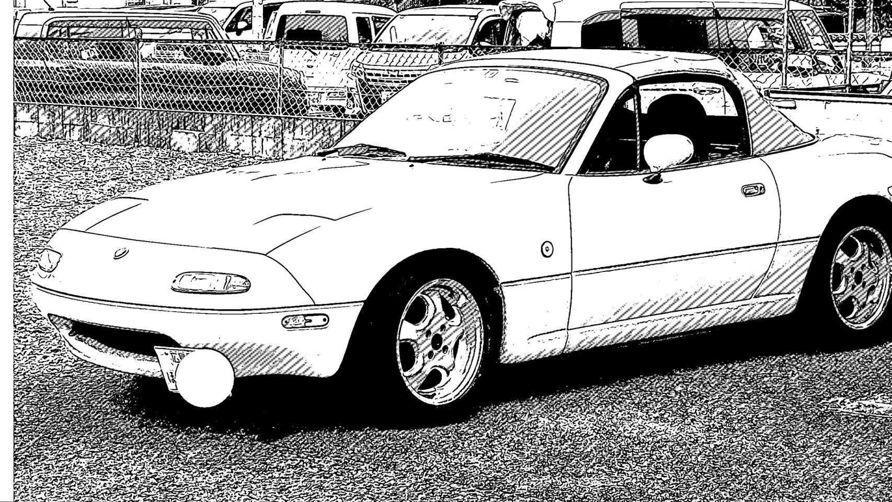


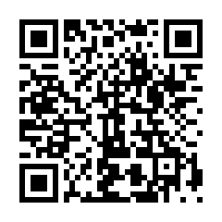
ロードスター同窓会ミーティング
in TSタカタサーキット
202511.02
日
今年も三名の主査が参加予定‼
祝 35周年‼
入場無料‼
デジタルチケット購入方法
こちらのQRコードを読み込んだ後、
【チケットを申し込む】より、ご購入ください。
①サーキット走行希望の方（56台限定） 参加料金 5000円
②愛車の展示 部品交換会参加希望の方 参加料金 2000円
〈当日開催予定‼〉
・主査のトークショー
RS同窓会事務局
070-4312-0264 (受付時間9:00-20:00)
2024rs35@gmail.com

